Slide 1

Современные методы репрезентации данных
Лектор:
старший преподаватель кафедры ИТ
Масленников Вадим Олегович

Slide 2
Лекция 4
XML DOM (Document Object Model)

Slide 3
Что такое XML-DOM?
XML DOM = XML Document Object Model
Является рекомендацией W3C
XML DOM позволяет: обходить узлы дерева элементов и атрибутов, манипулировать его структуры и содержании

Slide 4
XML документ (пример)
<?xml version="1.0"?>
<library name=".NET Developer's Library">
<book>
<title>Programming Microsoft .NET</title>
<author>Jeff Prosise</author>
<isbn>0-7356-1376-1</isbn>
</book>
<book>
<title>Microsoft .NET for Programmers</title>
<author>Fergal Grimes</author>
<isbn>1-930110-19-7</isbn>
</book>
</library>

Slide 5
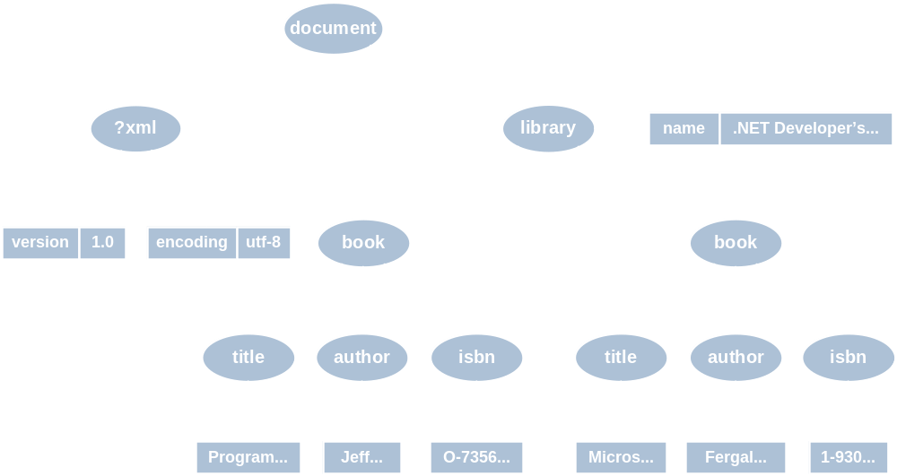
Структура XML документа
Заголовок
Корневой элемент (root node)

Slide 6
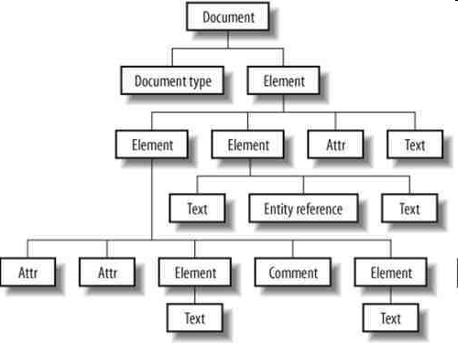
XML DOM как объектная модель

Slide 7
XML DOM как объектная модель
Список узлов доступных в DOM
Node (базовой тип для других объектов) | Processing Instruction (инструкции для отработка)
Document (документ) | СDATA Section (текст кот. парсер не транслирует)
Element (элемент) | Document Fragment (часть документа)
Attribute (атрибут) | Entity(строка для подстановки)
Text (текстовое поле, дочерний узел элемента) | Entity Reference (&Entity;)
Document Type (DTD)

Slide 8
XML DOM как интерфейс
XML DOM платформенно-независимый стандарт
Можно создать сценарий в языках PERL, Java, Python и.т.д.
После создания дерева объектов документ полностью загрузится в память, позволяя доступ к отдельным узлам
Синтаксический анализатор XML позволяет использовать готовые методы для управления элементов

Slide 9
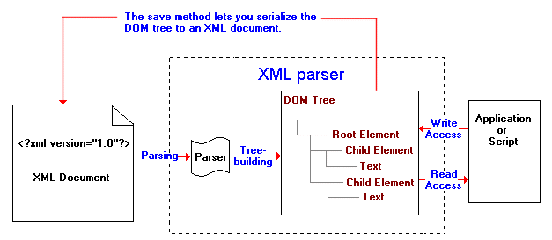
XML DOM как интерфейс

Slide 10
DOM как API
Модуляризация DOM означает для разработчика, что он должен знать, поддерживаются ли те возможности, которые он хочет использовать, той реализацией DOM, с которой он работает
W3C определил для DOM на сегодняшний день 3 уровня

Slide 11
DOM как API
Уровень 1 включает в себя поддержку XML 1.0 и HTML, в которой каждый элемент HTML представляется как интерфейс. Он включает в себя методы для добавления, редактирования, перемещения и чтения информации, содержащейся в узлах и т.д. Он, однако, не включает в себя поддержку пространств имен XML.
Поддержка пространств была добавлена в DOM Уровня 2. Уровень 2 расширяет Уровень 1, позволяя разработчикам обнаруживать и использовать информацию пространств имен, которая может быть применима к узлу. Уровень 2 добавляет также несколько модулей поддержки CSS, событий и расширенных манипуляций с деревом.
DOM Уровня 3, в настоящее время находящийся на последнем этапе разработки, включает в себя улучшенную поддержку объекта Document (предыдущие версии оставляли это на усмотрение приложений, что делало затруднительным создание родовых приложений), расширенную поддержку пространств имен, и новые модули для загрузки и сохранения документов, проверки правильности и XPath, средства для выбора узлов, используемые в XSL Transformations и других технологиях XML.

Slide 12
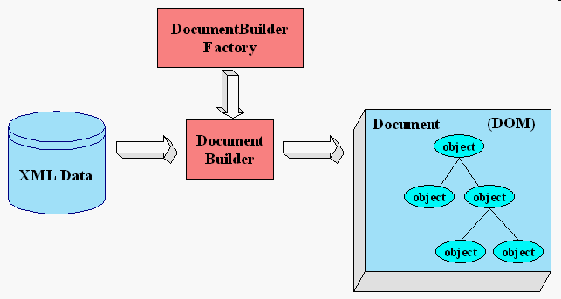
Основные Свойства и Методы DOM

Slide 13
Основные Свойства и Методы DOM
import javax.xml.parsers.DocumentBuilder;
import javax.xml.parsers.DocumentBuilderFactory;
import java.io.File;
import org.w3c.dom.Document;
public class OrderProcessor
{
public static void main (String args[])
{ File docFile = new File("orders.xml");
Document doc = null;
try {
DocumentBuilderFactory dbf = DocumentBuilderFactory.newInstance();
DocumentBuilder db = dbf.newDocumentBuilder();
doc = db.parse(docFile);
} catch (Exception e)
{ System.out.print("Problem parsing the file: "+e.getMessage()); }
}
}

Slide 14
Основные Свойства и Методы DOM
Сначала Java-код импортирует необходимые классы, а затем создает приложение OrderProcessor.
Так как объект Document может быть использован позже, приложение определяет его вне блока try-catch.
В блоке try-catch приложение создает объект DocumentBuilderFactory, который затем используется для создания DocumentBuilder. Наконец, DocumentBuilder разбирает файл для создания Document

Slide 15
Получение корневого элемента
Если документ разобран и создан Document, приложение может двигаться по структуре для обзора, поиска и отображения информации.
Прохождение через документ начинается с корневого элемента.
//STEP 1: Get the root element
Element root = doc.getDocumentElement();
System.out.println("The root element is " + root.getNodeName());

Slide 16
Получение потомка элемента
Если приложение определило корневой элемент, оно выбирает список потомков корневого элемента как NodeList.
Класс NodeList является серией компонентов, которую приложение может перебирать.
//STEP 1: Get the root element
Element root = doc.getDocumentElement();
System.out.println("The root element is "+root.getNodeName());
//STEP 2: Get the children
NodeList children = root.getChildNodes();
System.out.println("There are "+children.getLength() +
" nodes in this документ.");

Slide 17
Использование getFirstChild() и getNextSibling()
Отношения предок-потомок и братские отношения предлагают альтернативный способ для перебора всех потомков данного узла, который может быть более подходящим в некоторых ситуациях, например, когда для понимания данных важны отношения и порядок, в котором появляются потомки.
//STEP 3: Step through the children
for ( Node child = root.getFirstChild();
child != null;
child = child.getNextSibling() )
{
System.out.println(start.getNodeName() +
" = " +start.getNodeValue());
}

Slide 18
Рекурсия через многие уровни потомков
Код на предыдущем слайде показывает потомка первого уровня, но это трудно для всего документа. Чтобы увидеть все элементы, функциональность предыдущего примера должна быть оформлена в метод и должна вызываться рекурсивно.
Приложение начинает с корневого элемента и печатает имя и значение на экране. Затем приложение проходит через каждый его потомок так же, как и раньше. Но для каждого потомка приложение также проходит через каждый его потомок, проверяя всех "детей" и "внуков" корневого элемента.

Slide 19
Рекурсия через многие уровни потомков (2)
public class OrderProcessor {
private static void stepThrough (Node start) {
System.out.println(start.getNodeName()+
" = "+start.getNodeValue());
for ( Node child = start.getFirstChild();
child != null;
child = child.getNextSibling())
{ stepThrough(child); }
}
public static void main (String args[]) {
File docFile = new File("orders.xml");
...
System.out.println("There are "+children.getLength()
+" nodes in this документ.");
//STEP 4: Recurse this functionality
stepThrough(root);
}
}

Slide 20
Включение атрибутов
Модифицируем метод stepThrough() для проверки элементных узлов на наличие атрибутов
Приведенный модифицированный код проверяет каждый узел на то, является ли он элементом, путем сравнения его nodeType с константой ELEMENT_NODE. Объект Node имеет в своем составе константы, которые представляют каждый тип узла, такие, как ELEMENT_NODE или ATTRIBUTE_NODE. Если nodeType соответствует ELEMENT_NODE, он является элементом.

Slide 21
Включение атрибутов (2)
...
import org.w3c.dom.NamedNodeMap;
...
private static void stepThroughAll (Node start) { System.out.println(start.getNodeName()+" = "+start.getNodeValue());
if (start.getNodeType() == start.ELEMENT_NODE)
{ NamedNodeMap startAttr = start.getAttributes();
for (int i = 0; i < startAttr.getLength(); i++)
{ Node attr = startAttr.item(i);
System.out.println(" Attribute: "+ attr.getNodeName()
+" = "+attr.getNodeValue());
}
}
for (Node child = start.getFirstChild(); child != null; child = child.getNextSibling())
{ stepThroughAll(child); }
}

Slide 22
Изменение значения узла
Нашей целью является изменить значение текстового узла элемента, в данном случае
Установкой status для каждого order в "processed", а затем вывести новые значения на
экран.
Метод changeOrder() вызывается с передачей ему начального узла (root) в качестве
параметра, а также имени изменяемого элемента и измененного значения.
changeOrder() сначала проверяет имя узла, чтобы увидеть, тот ли элемент, который
редактируется.
Если это так, приложению нужно изменить значение не этого узла, а его первого
потомка, поскольку этот первый потомок является текстовым узлом, который на самом
деле содержит содержимое элемента.
В противном случае приложение проверяет каждый потомок так же, как это делалось
при прохождении по документу в первый раз.
Когда изменения выполнены, значение проверяются при помощи
getElementsByTagName(). Этот метод возвращает список всех дочерних элементов
с заданным именем, таким, как status.
Приложение может затем проверить значения в списке, чтобы убедиться, что метод
changeOrder() работает.

Slide 23
Изменение значения узла (2)
public class OrderProcessor {
private static void changeOrder (Node start, String elemName, String elemValue)
{
if (start.getNodeName().equals(elemName))
{ start.getFirstChild().setNodeValue(elemValue); }
for (Node child = start.getFirstChild(); child != null; child = child.getNextSibling())
{ changeOrder(child, elemName, elemValue); }
}
public static void main (String args[])
{
// Change text content changeOrder(root, "status", "processing");
NodeList orders = root.getElementsByTagName("status");
for (int orderNum = 0; orderNum < orders.getLength(); orderNum++)
{ System.out.println(orders.item(orderNum).getFirstChild().getNodeValue()); }
}
}

Slide 24
Добавление узлов в документ
Мы можем создать новый Node многими способами, и этот пример ниже применяет
несколько из них.
Во-первых, объект Document может создавать новый текстовый узел со значением
totalString. Новый Node теперь существует, но еще никуда не присоединен к Document.
Новый элемент total создается аналогично, и он также поначалу свободный.
Другой способ добавление узла - применение appendChild(), как показано в примере
для нового элемента total.
Наконец, приложение может использовать insertBefore() для добавления нового
элемента Document, указывая новый Node и предшествующий Node.
Прохождение через документ проверяет изменения.

Slide 25
Добавление узлов в документ (2)
String totalString = new Double(total).toString();
Node totalNode = doc.createTextNode(totalString);
Element totalElement = doc.createElement("total"); totalElement.appendChild(totalNode);
thisOrder.insertBefore(totalElement, thisOrder.getFirstChild());

Slide 26
Удаление узла из документа
В данном примере приложение проверяет значение атрибута instock.
Если оно N, то составляющая полностью удаляется.
Чтобы это сделать, приложение применяет метод removeChild(), но сначала
определяет предка этого orderItem при помощи getParentNode().code>Node
удаляется из документа, но метод также возвращает его, так что, при
желании, он может быть перемещен.

Slide 27
Удаление узла из документа (2)
Element thisOrderItem = (Element)orderItems.item(itemNum);
if (thisOrderItem.getAttributeNode("instock") .getNodeValue().equals("N"))
{
Node deadNode =
thisOrderItem.getParentNode().removeChild(thisOrderItem);
}

Slide 28
Замена узла
if (thisOrderItem.getAttributeNode("instock") .getNodeValue().equals("N"))
{
Element backElement = doc.createElement("backordered");
Node deadNode =
thisOrderItem.getParentNode().replaceChild(backElement,thisOrderItem);
}

Slide 29
Создание и установка атрибутов
if (thisOrderItem.getAttributeNode("instock“).getNodeValue().equals("N"))
{
Element backElement = doc.createElement("backordered");
backElement.setAttributeNode(doc.createAttribute("itemid"));
String itemIdString = thisOrderItem.getAttributeNode("itemid").getNodeValue();
backElement.setAttribute("itemid", itemIdString);
Node deadNode =
thisOrderItem.getParentNode().replaceChild(backElement, thisOrderItem);
}

Slide 30
Удаление атрибутов
Element thisOrder = (Element)orders.item(orderNum);
Element customer =
(Element)thisOrder.getElementsByTagName("customerid“).item(0); customer.removeAttribute("limit");
NodeList orderItems = thisOrder.getElementsByTagName("item");

Slide 31
Почитать в Intenet про DOM
http://xerces.apache.org/xerces2-j/dom.html

Slide 32
Что дальше ???
XPath
Введение в XSLT
Вопросы ???

